Slide 2
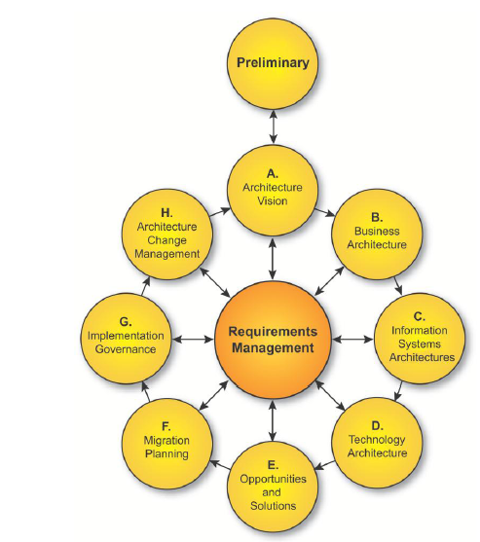
The Architecture Development Method Cycle (ADM)

Slide 3
Preliminary Phase
Prepare the organization for successful TOGAF architecture projects. Undertake the preparation and initiation activities required to create an Architecture Capability, including the customization of the TOGAF framework, selection of tools, and the definition of Architecture Principles.
Notes:
إعداد المنظمة لمشاريع هندسة TOGAF الناجحة.
القيام بأنشطة التحضير والبدء المطلوبة لإنشاء قدرة معمارية ، بما في ذلك تخصيص إطار TOGAF واختيار الأدوات وتعريف مبادئ الهندسة المعمارية.

Slide 4
Requirements Management
Every stage of a TOGAF project is based on and validates business requirements.
Requirements are identified, stored, and fed into and out of the relevant ADM phases, which dispose of, address, and prioritize requirements.
Notes:
تعتمد كل مرحلة من مراحل مشروع TOGAF على متطلبات العمل والتحقق منها.
يتم تحديد المتطلبات وتخزينها وإدخالها في مراحل ADM ذات الصلة والخروج منها ، والتي تتخلص من المتطلبات وتعالجها وترتيب أولوياتها.

Slide 5
Phase A: Architecture Vision
Set the scope, constraints, and expectations for a TOGAF project. Create the Architecture Vision. Identify stakeholders. Validate the business context and create the Statement of Architecture Work. Obtain approvals.
Notes:
حدد النطاق والقيود والتوقعات لمشروع TOGAF.
خلق رؤية معمارية.
تحديد أصحاب المصلحة.
تحقق من صحة سياق الأعمال وأنشئ بيان العمل المعماري.
الحصول على الموافقات.

Slide 6
Phase B: Business Architecture Phase C: Information Systems Architectures (Application & Data) Phase D: Technology Architecture
Develop architectures in four domains:
1. Business
2. Information Systems – Application
3. Information Systems – Data
4. Technology
In each case, develop the Baseline and Target Architecture and analyze gaps
Notes:
تطوير البنى في أربعة مجالات:
1. الأعمال 2. نظم المعلومات - التطبيق 3. نظم المعلومات - البيانات 4. التكنولوجيا في كل حالة ، قم بتطوير البنية الأساسية والهدف وتحليل الفجوات

Slide 7
Phase E: Opportunities and Solutions
Perform initial implementation planning and the identification of delivery vehicles for the building blocks identified in the previous phases. Determine whether an incremental approach is required, and if so identify Transition Architectures.
Notes:
قم بإجراء تخطيط التنفيذ الأولي وتحديد مركبات التسليم للكتل الأساسية المحددة في المراحل السابقة.
حدد ما إذا كان نهجًا تدريجيًا مطلوبًا ، وإذا كان الأمر كذلك ، حدد بنيات الانتقال.

Slide 8
Phase F: Migration Planning
Develop detailed Implementation and Migration Plan that addresses how to move from the Baseline to the Target Architecture.
Notes:
قم بالتخطيط الأولي والمعلن والمركبات التسليم للكتل الأساسي في المراحل السابقة. حدد نهج إجراء تدريجيًا ، إذا كان الأمر كذلك ، حدد بنيات.

Slide 9
Phase G: Implementation Governance
Provide architectural oversight for the implementation. Prepare and issue Architecture Contracts. Ensure that the implementation project conforms to the architecture
Notes:
توفير الإشراف المعماري على التنفيذ. إعداد وإصدار عقود الهندسة المعمارية. التأكد من أن مشروع التنفيذ يتوافق مع البنية

Slide 10
Phase H: Architecture Change Management
Provide continual monitoring and a change management process to ensure that the architecture responds to the needs of the enterprise and maximizes the value of the architecture to the business.
Notes:
وفير المراقبة المستمرة وعملية إدارة التغيير للتأكد من أن البنية تستجيب لاحتياجات المؤسسة وتعظيم قيمة البنية للأعمال.

